Slide 1
Деформации атомных ядер
Барабанов А.Л. // Ситьков Д.А.
Б19-102
22.12.2021

Slide 2
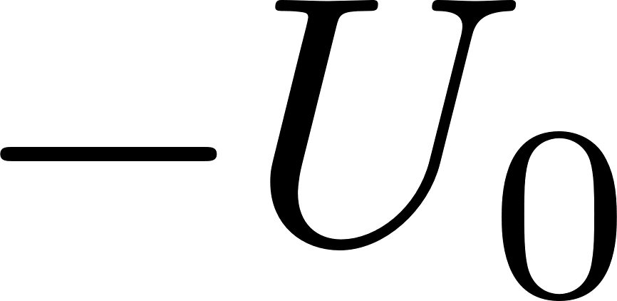
Модель ядра
Условное изображение потенциала

Slide 3
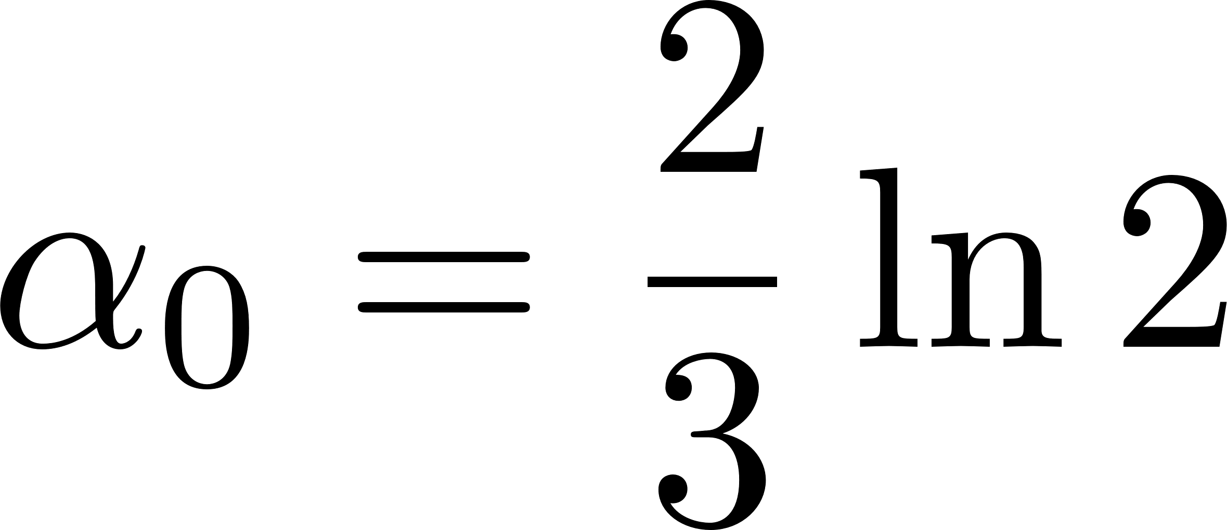
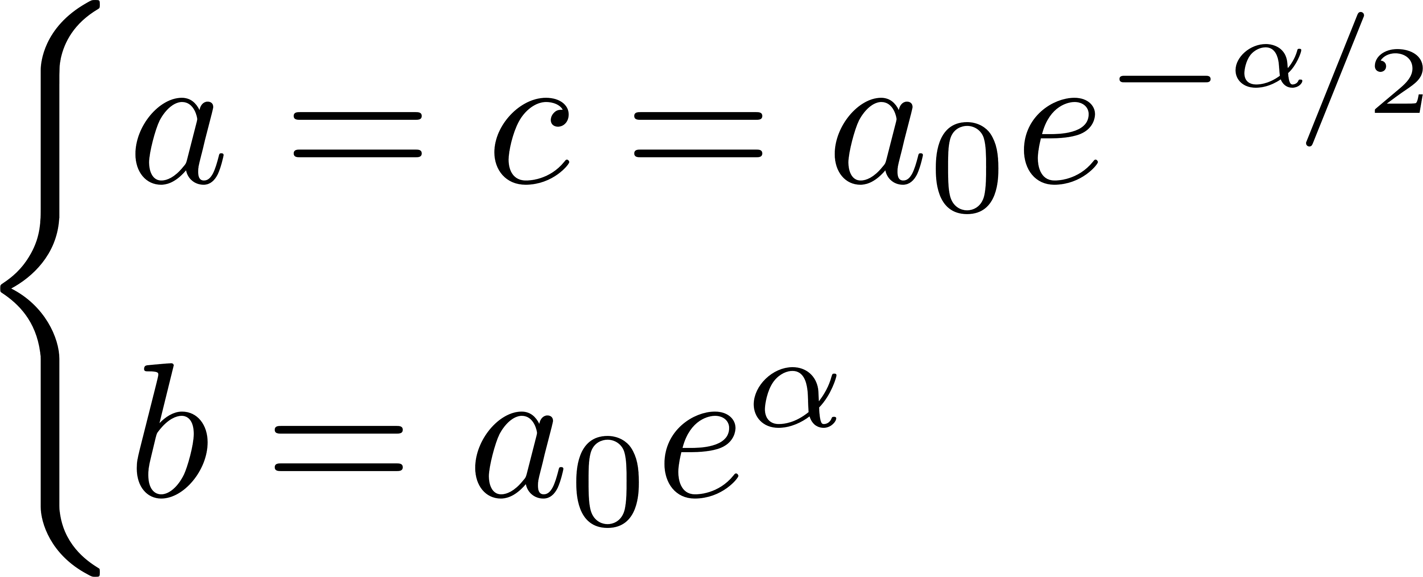
Задача (1/2)

Slide 4
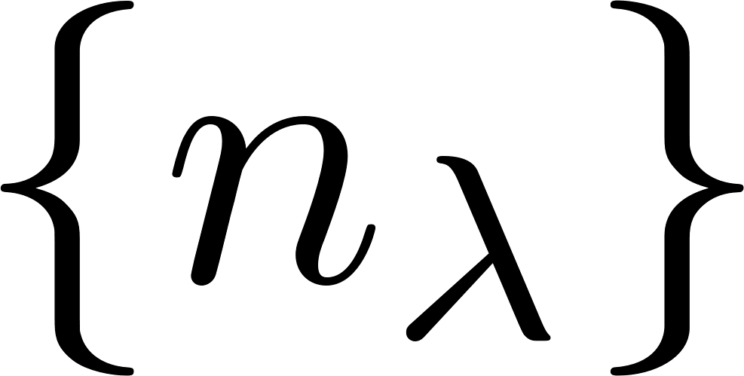
Задача (2/2)
Энергии одночастичных состояний
Энергии многочастичных состояний

Slide 5
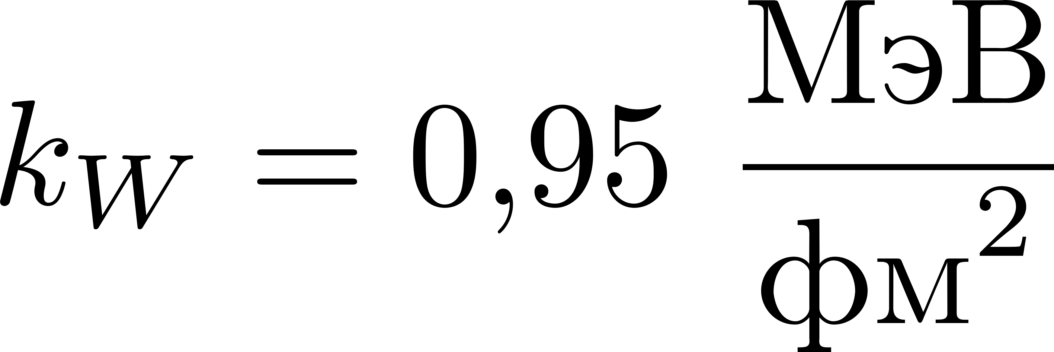
Поверхностное натяжение
Формула Бете‐Вайзцеккера

Slide 6
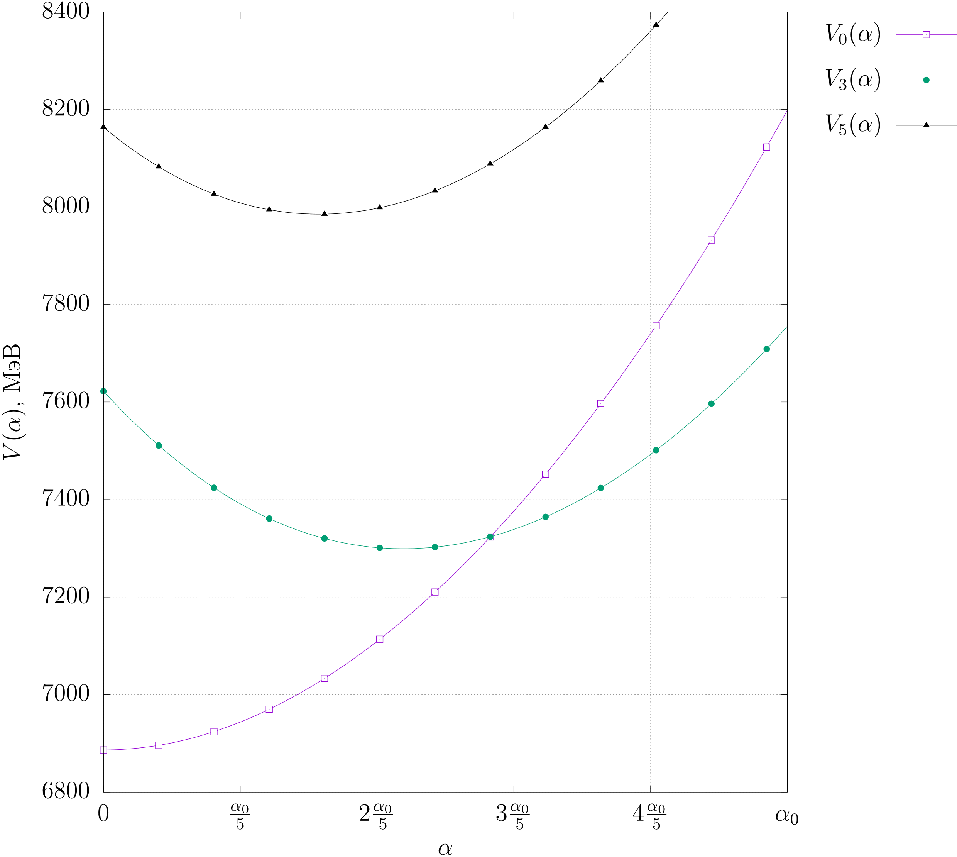
Результаты (1/2)

Slide 7
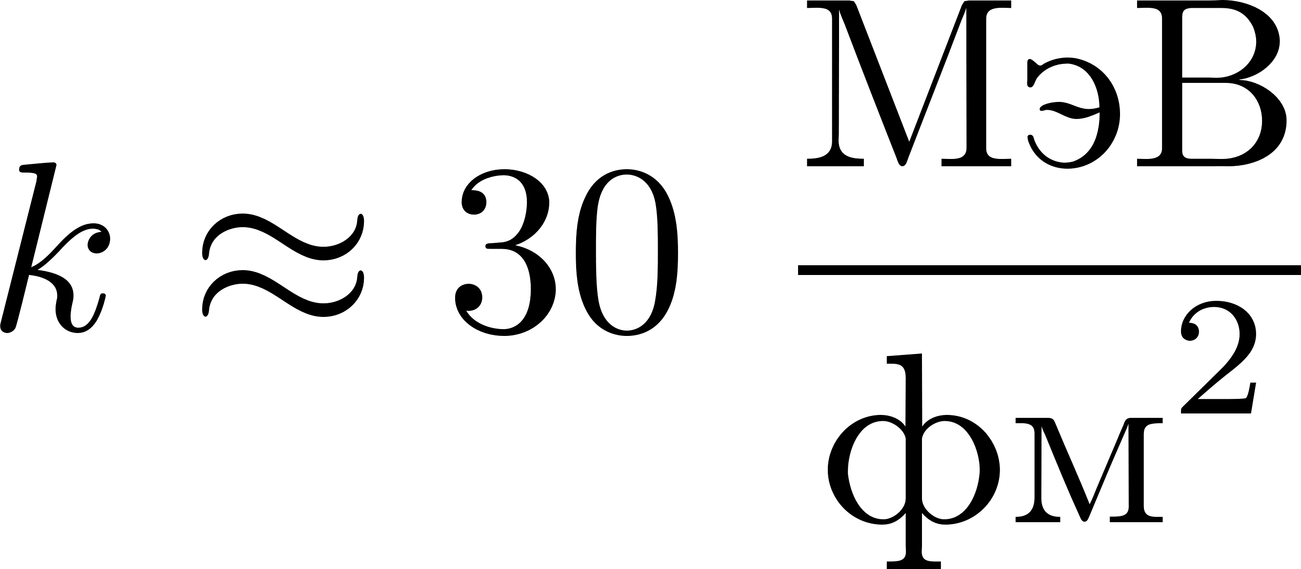
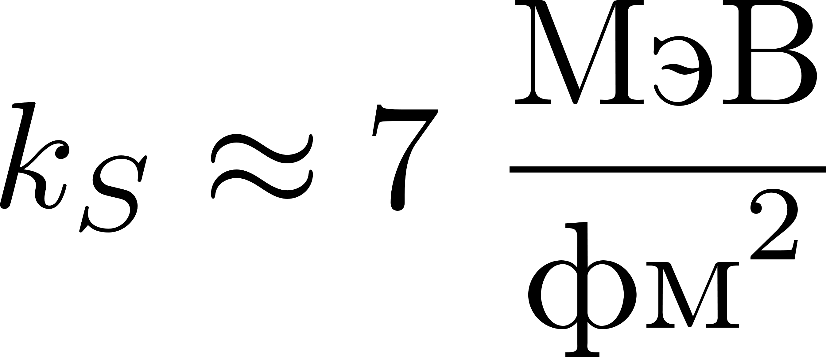
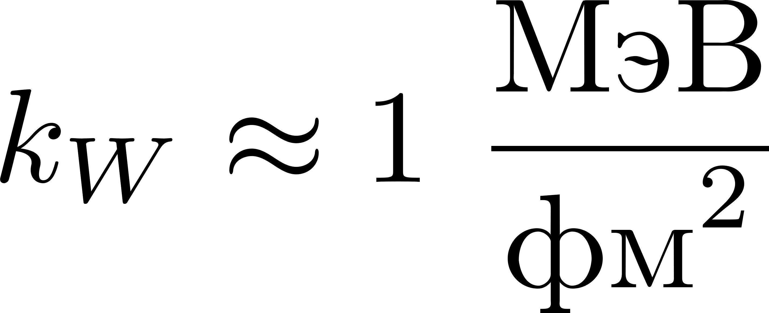
Результаты (2/2)

